Slide 1







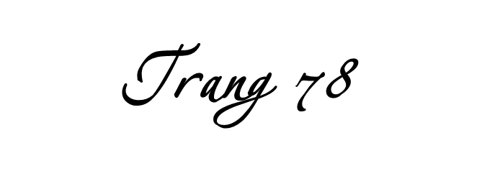


Slide 2


26 : 8 = ? (m)
  26 chia 8 được 3, viết 3.
3 nhân 8 bằng 24; 26 trừ 24 bằng 2, viết 2.
  Để chia tiếp, ta viết thêm dấu phẩy vào bên phải 3.
26 8
  Viết thêm chữ số 0 vào bên phải 2 được 20.
20 chia 8 được 2, viết 2.
2 nhân 8 bằng 16; 20 trừ 16 bằng 4, viết 4.
0
,
2
3
2
5
0
  Viết thêm chữ số 0 vào bên phải 4 được 40.
40 chia 8 được 5, viết 5.
5 nhân 8 bằng 40; 40 trừ 40 bằng 0, viết 0
4
0

Slide 3

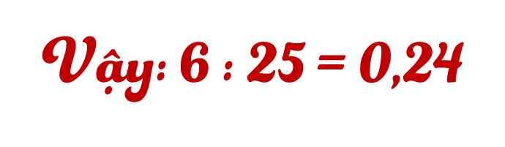
6 : 25 = ?
6 25
,0
,
2
0
0
4
1
0
0
  Chuyển 6 thành 6,0.
  Đặt tính rồi tính như phép chia 6,0 : 25
(chia số thập phân cho số tự nhiên)

Slide 4
Khi chia một số tự nhiên cho một số tự nhiên mà còn dư, ta tiếp tục chia như sau:
  Viết dấu phẩy vào bên phải thương.
  Viết thêm vào bên phải số dư một chữ số 0 rồi chia tiếp.
  Nếu còn dư nữa, ta lại viết thêm vào bên phải số dư một chữ số 0 rồi tiếp tục chia và có thể cứ làm như thế mãi.

Slide 5

23 : 4
15 : 8
882 : 36
23 4
15 8
882 36
4
2
2
,
,
5
16
5
3
0
5
7
,
7
1
8
0
7
5
0
18
0
2
6
0
0
40
0
0

Slide 6


